Slide 1
Mengelola Sumber Daya Finansial Perusahaan

Slide 2
Yang akan dipelajari
Peran manajer keuangan
Perencanaan keuangan
Mengelola aset
Sumber dana dan struktur modal
Pilihan dana jangka pendek
Sumber pembiayaan jangka panjang
Merger, akuisisi, buyout dan divestasi

Slide 3
Memahami Sistem Keuangan
Sistem keuangan : proses pengalihan dana dari pihak kelebihan dana ke pihak yang membutuhkan tambahan dana

Slide 4
Jenis Sekuritas
Atau instrumen keuangan, merupakan kewajiban penerbit untuk memberikan hasil kepada pembeli
Digolongkan menjadi tiga jenis:
Instrumen pasar uang : sekuritas jangka pendek yang dikeluarkan pemerintah, lembaga keuangan dan perusahaan
Contoh:
surat utang pemerintah : sekuritas bebas risiko dan mudah dijual kembali
surat berharga : sekuritas perusahaan rendah risiko
sertifikat deposito bank : deposito berjangka di sebuah lembaga keuangan

Slide 5
Jenis Sekuritas
Obligasi: sekuritas jangka pendek yang dikeluarkan pemerintah, lembaga keuangan dan perusahaan
Contoh:
Obligasi pemerintah : obligasi yang dijual dengan dukungan pemerintah dengan sehingga dianggap paling tidak beresiko
Obligasi pemerintah daerah : obligasi yang dikeluarkan oleh pemerintah negara bagian, yang terbagi menjadi obligasi pendapatan dan obligasi umum, dengan pembebasan bunga pajak
Obligasi beragun : obligasi dengan jaminan aset perusahaan
Obligasi niragun : obligasi yang didasarkan pada reputasi keuangan perusahaan
Hipotek subprima : pinjaman yang diberikan ke peminjam dengan tingkat kredit rendah

Slide 6
Peringkat Mutu Obligasi
Terdapat dua faktor penentuan harga obligasi : risiko dan suku bunga
Untuk menilai risiko, investor menggunakan pemeringkatan obligasi, yang dikeluarkan oleh Standard & Poor’s (S&P), Moody’s
Tertinggi | AAA | Kelas investasi
 | AA
 | A
 | BBB
 | BB | Kelas spekulatif
 | CCC
 | CC
Terendah | C

Slide 7
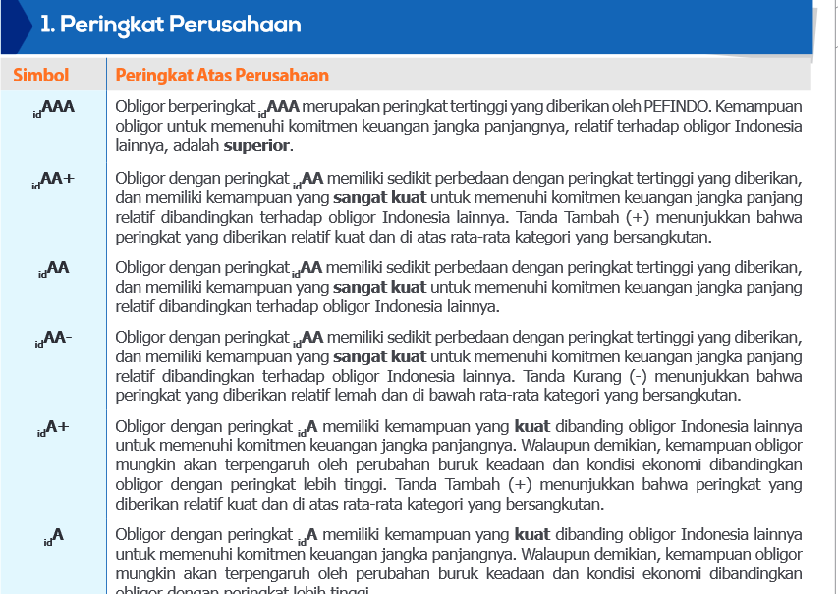
PEFINDO (Pemeringkat Efek Indonesia)

Slide 8
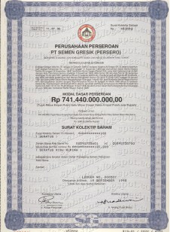
Saham
Merupakan klaim kepemilikan perusahaan, pembeli saham dapat disebut sebagai pemegang saham atau pemilik perusahaan sebenarnya
Memberikan suara untuk keputusan besar di perusahaan
Hasil yang diharapkan : dividen tunai, apresiasi harga yang diharapkan atau keduanya
Terdapat pilihan bagi perusahaan untuk pembayaran dividen, membayar atau menahan dividen
Harga jual saham ditentukan oleh nilai pasar suatu saham
Terdapat banyak faktor dalam penentuan nilai pasar
Berupa saham biasa, saham utama dan sekuritas tukar

Slide 9
Kebijakan Moneter
Kebijakan untuk mengatur suplai uang dan kredit
Jika pertumbuhan supalai uang melambat → pertumbuhan ekonomi melambat → pengangguran meningkat → resesi meningkat
Jika pertumbuhan suplai uang terlalu cepat → tekanan inflasi akan terbangun

Slide 10
Kebijakan Mengendalikan Suplai Uang
Alat kebijakan | Deskripsi | Dampak pada pertumbuhan suplai uang | Dampak pada suku bunga dan ekonomi | Frekuensi
Cadangan wajib | Perubahan persentase deposito yang dimiliki sebagai cadangan | Kenaikan cadangan wajib memperlambat pertumbuhan suplai uang | Kenaikan cadangan wajib meningkatkan suku bunga dan memperlambat ekonomi | Jarang
Tingkat diskon | Perubahan suku bunga kredit yang ditetapkan Fed bagi bank | Kenaikan tingkat diskon memperlambat pertumbuhan suplai uang | Kenikan tingkat diskon meningkatkan suku bunga dan memperlambat ekonomi | Digunakan bersamaan dengan operasi pasar terbuka
Operasi pasar terbuka | Membeli dan menjual sekuritas pemerintah untuk menambah atau mengurangi cadangan bank | Menjual sekuritas →mengurangi cadangan bank dan memperlambat pertumbuhan suplai uang | Menjual sekuritas → menaikkan suku bunga | Sering
Kredit fasilitas lelang panjang | Lelang kredit 28 hari Federal Reserve bagi bank | Lelang meningkatkan cadangan bank → naiknya ketersediaan kredit | Kenaikan ketersediaan kredit menurunkan suku bunga dan mendorong kegiatan ekonomi | Relatif baru

Slide 11
Peran Manajer Keuangan
Keuangan : perencaaan, pemerolehan dan pengelolaan dana perusahaan untuk mencapai tujuan secara efektif dan efisien
Sebagai pihak eksekutif yang mengembangkan dan mengimplementasikan rencana keuangan perusahaan dan menentukan sumber dan penggunaan dana yang paling tepat
Bertanggung jawab pada CEO perusahaan
Pelaporan keuangan ke CFO dilakukan oleh tiga manajer utama, yaitu:
Wakil presiden/direktur bagian keuangan : mempersiapkan prediksi dan analisis keputusan investasi
Bendaharawan : bertanggung jawab atas semua pembiayaan
Controller (manajer akuntansi/keuangan senior) : bertanggung jawab atas pembukuan, laporan keuangan dan audit internal

Slide 12
Peran Manajer Keuangan
Menyeimbangkan risiko dengan pendapatan finansial, dengan tujuan untuk memaksimalkan kesejahteraan pemilik perusahaan → risk-return trade off
Contoh:
Kebergantungan pada dana pinjaman → peningkatan kas perusahaan namun tidak diimbangi pendapatan → mengurangi profitabilitas perusahaan
Penggunaan saham → mempertimbangkan aliran kas yang memadai untuk pembayaran dividen atau menahan untuk melakukan investasi

Slide 13
Perencanaan Keuangan
Dokumen mengenai perincian dana yang diperlukan oleh suatu perusahaan dalam satu periode waktu, pemilihan arus kas masuk dan keluar serta smber dan penggunaan dana yang paling tepat
Jangka pendek → rencana operasi
Jangka panjang → rencana strategis
Terdiri dari tiga langkah yaitu :
Perkiraan penjualan atau pendapatan periode mendatang
Perkiraan laba yang diharapkan untuk periode mendatang
Perkiraan aset tambahan untuk mendukung penjualan

Slide 14
Mengelola Aset
Aset jangka pendek/lancar, terdiri atas kas dan aset yang diharapkan atau dapat dikonversi menjadi kas dalam waktu satu tahun, antara lain:
Kas dan sekuritas yang dapat dipasarkan : sekuritas beresiko rendah yang memiliki maturitas pendek dan mudah dijual ke pasar sekunder, misal dengan instrumen pasar uang dengan melihat pada anggaran kas perusahaan
Piutang : penjualan kredit yang belum dibayarkan dan dapat menjadi aset yang signifikan, dengan menggunakan kebijakan kredit dan memutuskan pelanggan mana yang ditawarkan kredit, dapat diukur dengan perputaran piutang perusahaan
Manajemen inventaris : menggambarkan aset terbesar bagi sebagian besar perusahaan, dengan mengelola persediaan yang terdapat di perusahaan untuk mendapatkan pendapatan

Slide 15
Mengelola Aset
Analisis Investasi Modal : proses pembuatan keputusan yang berkaitan dengan investasi dalam aset jangka panjang perusahaan, dengan memutuskan investasi mana yang memberikan imbalan yang wajar
Mengelola aset internasional → lebih memperhatikan pada nilai tukar mata uang dikarenakan adanya variasi nilai tukar dalam pengelolaan aset internasional

Slide 16
Sumber Dana dan Struktur Modal
Dilihat dari persamaan akuntansi,
Aset = liabilitas + modal pemilik
Sumber dana dapat dikatakan berasal dari : hutang dan modal
Modal hutang → dana yang diperoleh melalui pinjaman
Modal ekuitas → dana yang disediakan oleh pemilik ketika menginvestasikan pendapatan, melikuidasi aset, menerbitkan saham atau modal dari investor luar
Gabungan modal disebut dengan struktur modal

Slide 17
Keputusan Leverage dan Struktur Modal
Keputusan leverage → keputusan untuk meningkatkan pendapatan pada dana pinjaman, dengan memastikan pendapatan lebih besar dibandingkan pembayaran bunga
Manajer keuangan dihadapkan pada pilihan menggunakan hutang atau ekuitas sebagai modal perusahaan, sehingga perlu menemukan formula tepat untuk menciptakan struktur modal yang tepat
Pengunaan hutang berlebih menciptakan kebergantungan dana pinjaman mengurangi fleksibilitas perusahaaan dalam mengambil keputusan
Penggunaan modal ekuitas lebih mahal dibandingkan penggunan modal hutang

Slide 18
Menggabungkan Dana Jangka Pendek dengan Dana Jangka Panjang
Dana jangka pendek terdiri atas liabilitas lancar, dana jangka panjang terdiri atas liabilitas jangka panjang dan ekuitas
Penggunaan dana jangka pendek biasanya lebih murah namun memiliki risiko dibandingkan dana jangka panjang

Slide 19
Kebijakan Dividen
Dividen merupakan pembayaran kas berkala kepada pemegang saham
Perusahaan tidak memiliki kewajiban untuk membayar dividen kepada pemegang saham
Salah satu faktor penentu kebijakan dividen adalah peluang investasi
Apabila terdapat peluang investasi, perusahaan akan menahan pendapatan untuk dividen, dengan menginvestasikan kelebihan dana tersebut untuk memperoleh laba

Slide 20
Pilihan Dana Jangka Pendek
Kredit Dagang : pengunaan kredit dagang untuk kemudahan kebutuhan persediaan
Pinjaman Jangka Pendek : pinjaman dari bank komersial dengan adanya kesepakatan fasilitas kredit (menentukan jumlah maksimum yang dapat dipinjam perusahaan) dan kredit berkala (fasilitas kredit yang terjamin)
Surat Berharga : penggunaan surat berharga untuk sumber pendapatan jangka pendek perusahaan dikarenakan kemudahan tanpa ada jaminan

Slide 21
Sumber Pembiayaan Jangka Panjang
Penjualan saham dan obligasi secara publik
Penempatan terbatas : penjualan saham atau obligasi kepada sekelompok investor besar
Kapitalis ventura : memberikan dana yang diperoleh dari individuu kaya atau investor institusional dan menginvestasikan pada perusahaan yang menjanjikan
Reksa dana terbatas : sama seperti kapitalis ventura, namun menginvestasikan pada semua jenis bisnis/perusahaan

Slide 22
Merger, Akuisisi, Buyout dan Divestasi
Merger : penggabungan beberapa perusahaan menajdi satu perusahaan
Akuisisi : pengambilalihan tanggung jawab satu perusahaan oleh perusahaan lain
Divestasi : perusahaan menjual aset perusahaan seperti anak perusahaan, lini produk dan fasilitas produksi
Sell off : aset dijual ke perusahaan lain
Spin off : aset dijual membentuk perusahaan baru

